Slide 1
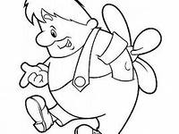
Отгадывание звука по описанию.
Язык находится за верхними зубами
, воздушная струя направлена на кончик языка, при этом он дрожит. О каком звуке мы сегодня будем говорить?
Уточнение артикуляции.
- Будем уточнять артикуляцию звука Р. Посмотри на профиль и
ответь на вопросы:
- Кончик языка вверху или внизу? / - Кончик языка вверху.
- Какую форму имеет язык? / - Язык имеет форму ложечки.
- При произнесении звука Р голос есть? / - Голос есть.

Slide 2
Постановка звука. 1. Ребенка просят поднять широкий язык за верхние зубы и длительно произносить звук похожий на зж (слышится что-то cреднее между этими звуками: з с призвуком ж или наоборот) или многократно проговаривать звук д (но язык не у зубов, а на альвеолах, поэтому звук д не четкий). Следите за тем, чтобы язык был широким и сильно напряжен. В это время прямым (чисто вымытым, с коротко остриженным ногтем, чтобы не поцарапать язык) указательным пальцем самого ребенка или своим пальцем, обернутым в носовой платок, подложенным под кончик языка, производите частые колебательные движения из стороны в сторону, отчего слышится рокочущий звук. (Можно использовать пустышку, плотно набитую ватой или сделать пластмассовый шпатель из зубной щетки, удалив щетину, получится удобная пластмассовая палочка, углы должны быть обязательно закругленными.) Когда рука у ребенка привыкнет, и язык не будет соскальзывать с пальца (шпателя), малыш сможет самостоятельно вызывать колебания языка. 2. Можно вызвать вибрацию кончика языка следующим образом: предложите малышу при открытом рте присасывать язык к небу, затем, не отпуская языка, подуть на него. В момент отрыва языка от неба сильным толчком выдыхаемой струи воздуха вызывается короткая вибрация кончика языка. Это упражнение закрепляет у ребенка ощущение вибрации кончика языка, и далее он может вызвать этот звук самостоятельно, без механической помощи.

Slide 3
Цели:
1) коррекционно-образовательные
Уточнение и совершенствование движений органов речи, закрепление правильного произношения звука [р] в прямых слогах и в слогах со стечением согласных, в словах с этими слогами
2) развивающие
Развитие психических процессов (мышления, памяти, внимания, каналов восприятия, развитие фонематического восприятия (определение места звука в слове)
3) воспитательные
Воспитание положительного интереса к логопедическим занятиям.

Slide 4
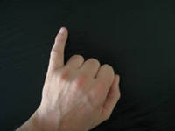
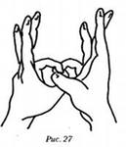
Пальчиковая гимнастика.
Начинаем мы рассказ: (Вращать кистями рук)
Десять пальчиков у нас. (Сжимать и разжимать кулачки)
Старшие братишки – (Сжать кулачки, отставить большие пальцы и
Умные мальчишки. вращать ими)
Средним братцам (Кулачки прижать друг к другу, распрямить средние пальцы.
только бы подраться. Постучать подушечками средних пальцев друг об друга)
Ну, а вы, малыши, (сжать кулачки, отставить мизинцы и сцеплять их
Обнимитесь от души. попеременно, то один палец сверху, то другой).

Slide 5
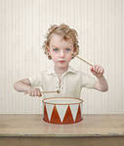
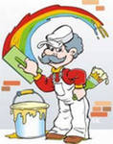
Артикуляционная гимнастика.
А для начала подготовим наш язычок. Выполняем упражнение перед зеркалом.
“Качели” - язычок качается вверх-вниз.
“Лошадка” - скачет лошадка, копыта цокают.
“Маляр” - а теперь пусть язычок поработает маляром и покрасит небо-потолок (погладить кончиком языка твердое небо, делая движения вперед-назад).
“Барабанщики” - представь, что твои верхние зубы – это барабан, а язычок – барабанщик. Постучи язычком за верхними зубами изнутри, отчетливо произнеся: Д-Д-Д…
“Футбол” - прилетел ветерок, он хочет поиграть в футбол. Вот это мяч. Загони мяч в ворота. (Вытяни губы трубочкой и дуй на ватку, стараясь загнать мяч в ворота. Струя воздуха должна быть непрерывной и длительной).

Slide 6
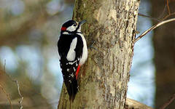
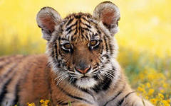
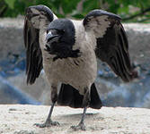
Произнесение изолированного звука.
Познакомься, это Рычащий тигренок. Он рычит: р-р-р. Порычи вместе с ним.
Изобрази сердитого тигра и покажи как грозно рычит: р-р-р.
Изобрази дятла, сидящего на дереве, и как он стучит: тр-р-р, тр-р-р.
Как ворона каркает: кар-р, кар-р.
Игра “Кто лишний”

Slide 7
Анализ артикуляции.
А теперь, посмотри на схему, и скажи, в каком положении находятся губы, когда произносим звук [р]. Где находится язык? (ребенок рассматривает артикуляцию, логопед помогает).
Характеристика звука.
Расскажи о звуке [р]. Какой он: гласный или согласный?
Твердый или мягкий?
Звонкий или глухой?
Повтори вместе со мной: звук [р] согласный, твердый, звонкий.

Slide 8
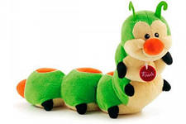
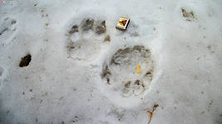
Закрепление звука [р] в слогах.
Сороконожка.
Трудно жить сороконожке
Надевать самой сапожки
Вот помог бы кто-нибудь
Сорок ножек ей обуть.
Поможем сороконожке обуться? “Надевай” ей на ножки ботиночки и читай слог. “Обувать” сороконожку следует с хвоста.
Следопыт.Чьи тут следы? Ага, это же следы нашего тигренка. Если пройдешь по его следам и правильно повторишь все слоги, то узнаешь, куда пошел тигренок. (Тра, тро, тру, тры, кра, кро…)

Slide 9
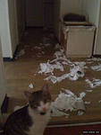
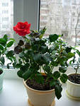
Развитие фонематического слуха.
Тигренок приготовил для тебя задание: Замени первый звук слова на звук [р].
пугать кот - …угать кота
носа мак - … оса на маках
коза дом - …оза дома

Slide 10
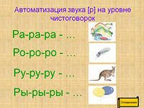
Автоматизация звука [р] в словах.
Тигренок приготовил для тебя задание. (включается магнитная лента с записью игры “Повторюшка”.

Slide 12
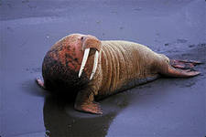
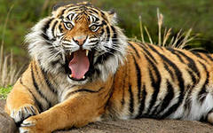
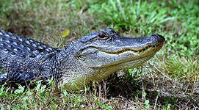
Развитие психических процессов.
Игра “Магазин”. Это магазин. Кто в нем продавец? (Морж). Что он продает? (грушу, крокодила...) Кто зашел в магазин? (тигренок). Что купил тигренок? Назови пропавшие с полки товары.

Slide 13
Компьютерная логопедическая программа “Игры для тигры” .
Блок “Фонематика”, модуль Анализ, упр. “Поезд”
Блок “Фонематика”, модуль Анализ, упр. “Составь слово из 4, 5 букв”
Блок “Фонематика”, модуль Синтез, упр. “Слова из 6 букв” После выполнения задания рекомендуется определить количество букв и слогов в полученном слове, провести его звуковой анализ.
Придумай предложение с этим словом. Молодец!

Slide 14
Хорошо потрудились. Давай на прощанье скажем тигренку какой звук мы учили говорить красиво? Какие слова с этим звуком ты запомнила?
Дом.задание.
Тигрёнок приготовил для тебя домашнее задание.
Замени первый звук слова на звук [р]
Губка _______________ пугать ________________
Танец ________________ коза ________________
Мычать ______________ мак_____________
Прочитай слова спропущенной буквой Р:
ак
ыба
обот
абота
акета
адио
ысь
укав
оща
адость
оза
анец
учей
омашка

